Slide 1
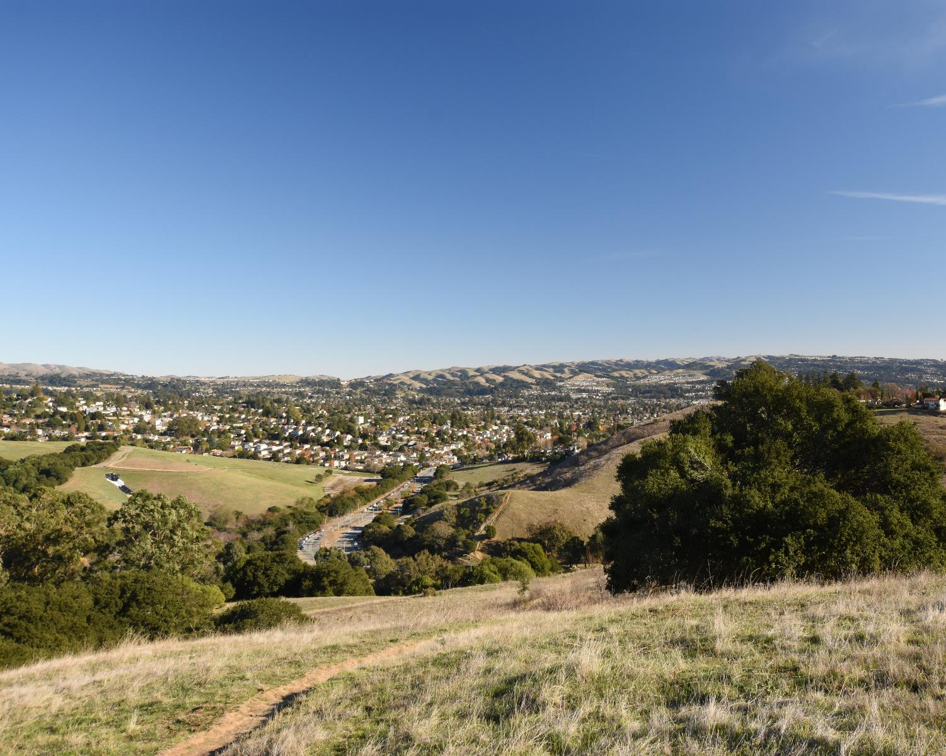

CONDADO DE ALAMEDA
REDISTRIBUCIÓN DE DISTRITOS 2021
¿A qué se refiere?
¿Cómo puede usted participar?
Presentación desarrollada por:
Karin Mac Donald
Q2 Data & Research, LLC
Asesores sobre redistribución de distritos del Condado de Alameda
Casey Farmer y Sandi Rivera
Agencia de Desarrollo Comunitario
Condado de Alameda
https://redistricting2021.acgov.org

Slide 2
Contexto
¿Qué es la redistribución de distritos?
Criterios para la redistribución de distritos
Calendario
Cómo participar
Resumen
de la presentación

Slide 3
Contexto:
¿Qué papel juega la Junta de Supervisores?
El Condado de Alameda cuenta con 5 distritos de la Junta de Supervisores
Los electores de cada distrito eligen al Supervisor del Condado de su distrito
Los miembros de la Junta de Supervisores del Condado deben radicar en su distrito para poder representarlo
Tal como está redactado en la Acta Constitutiva del Condado de Alameda, los Supervisores son responsables de adoptar un presupuesto ($3,100 millones, actualmente) y supervisar 21 departamentos y agencias del Condado.
Cada año, el Condado recibe millones de dólares por parte de los gobiernos estatal y federal con el fin de suministrar servicios sociales, salud pública, protección pública y programas generales de gobierno a sus residentes.
El Condado proporciona servicios adicionales a las 6 Áreas No Incorporadas que no cuentan con un gobierno municipal: Ashland, Castro Valley, Cherryland, Fairview, San Lorenzo y Sunol. (Por ejemplo, obras públicas)
Notes:
Ejemplo para el punto #2: Esto quiere decir que si yo vivo en el Distrito 2 solo puedo votar por los candidatos que desean ocupar el puesto en el Distrito 2, no en el Distrito 1 ni en el Distrito 3

Slide 4



¿Qué es la redistribución de distritos?
La redistribución de distritos es el proceso de ajustar los límites actuales del distrito y ocurre cada 10 años después de la publicación de las nuevas cifras de población del Censo
Como las áreas crecen y cambian con el paso del tiempo, la redistribución de distritos es la oportunidad de reevaluar los distritos:
  igualar la población de cada distrito
  garantizar que los distritos cumplan las normas de redistribución de distritos
La Junta de Supervisores es responsable de la adopción de los nuevos distritos. El nuevo mapa requiere dos terceras partes del voto.

Slide 5
Nueva ley estatal sobre el proceso de redistribución de distritos
La Ley de Mapas Equitativos FAIR MAPS fue adoptada en octubre de 2019 y busca la redistribución justa e inclusiva de distritos para municipalidades y subdivisiones políticas (“Fair And Inclusive Redistricting for Municipalities And Political Subdivisions”
Requisitos de la nueva ley (para ciudades y condados):
  Sitio web
  Audiencias públicas (al menos 4)
  Información en anuncios con notificación previa
  Hacer que el proceso sea accesible públicamente
  (incluyendo las traducciones e interpretación)
  Aceptar comentarios del público en múltiples formas
  Actividades de difusión entre organizaciones locales, medios locales y medios de minorías étnicas
Objetivo: ¡lograr que la redistribución de distritos sea más transparente y accesible!

Slide 6
¿Cuáles son las normas para definir distritos?
Normas por orden de prioridad (“hasta donde sea práctico”)
Cada distrito debe tener una cantidad de población igual
Cumplir con la Ley Federal de Derechos Electorales (FVRA)
Contigüidad
Minimizar las divisiones de vecindarios
y Comunidades de Interés (COI)
Minimizar las divisiones de las Ciudades
y Lugares Designados por el Censo
Los límites deben ser fáciles de identificar y comprender
Ser compactos:
No favorecer ni discriminar en contra de partidos políticos
Población total
5 Distritos
Proteger minorías raciales y lingüísticas
Todas las zonas del distrito deben ser adyacentes
Las COIs no pueden incluir partidos políticos, candidatos ni individuos en funciones públicas
CDP = comunidades no incorporadas
No saltarse un área para favorecer una población más lejana.
Si no entra en conflicto con las normas anteriores
¡No dejarse influenciar por la política!
Notes:
1. Total de la población dividida entre 5; Población igual +/- 5%
2. La esencia de la FVRA: Prohíbe prácticas que tienen el propósito o efecto de discriminar en base al status minoritario de una raza o idioma.
3. Los sistemas electorales pueden limitar la “capacidad de elegir un candidato que se escoja” por parte de una clase protegida de electores de varias formas (o diluir su voto)
4. Más sobre las Comunidades de Interés en las diapositivas siguientes
6. Las líneas limítrofes de los distritos deben ser claras
Respetar las calles y características naturales
Las líneas limítrofes deben tener un sentido geográfico
7 = No saltarse áreas de población cercanas para favorecer poblaciones más distantes

Slide 7
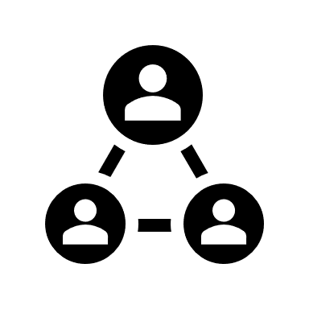
¿Qué es una Comunidad de Interés? (COI)
Es un área geográfica comprendida de residentes que comparten intereses similares
Intereses económicos:
  Situación actual — empleo u oportunidades económicas comunes (o la falta de ellos).
  Objetivos — ampliar las oportunidades, desarrollo, atraer empleos y negocios, etc.
Intereses sociales:
  Actuales — escuelas, cultura, transporte, parques
  Objetivos — mejorar las oportunidades recreativas o la seguridad pública, etc.
Describa lo que define a su COI:
  ¿Qué une a su comunidad?
  ¿Cuál es su misión o lo que tienen en común?
  ¿Cuáles son sus objetivos comunes?
  ¿Qué es diferente fuera de los límites de su COI?
Notes:
Identificar y establecer los intereses que unen a una comunidad depende de quienes viven o trabajan en ella.

Slide 8

Calendario de redistribución de distritos del Condado de Alameda
Actualmente se ha planificado que todas las reuniones sean conducidas virtualmente a través de https://bos.acgov.org/broadcast/
Reuniones para obtener comentarios del público | Martes 9/21 a las 6pm Martes 10/12 a las 12pm
Reuniones para definir borradores de los mapas | Martes 10/26 a las 6pm
Reuniones para recibir comentarios sobre el borrador del mapa | Martes 11/2 a las 6pm Jueves 11/4 a las 6pm Martes 11/16 a las 6pm Martes 11/23 a las 6pm Jueves 12/2 a las 6pm
Adopción de distritos definitivos | Primera lectura: Martes 7 de diciembre a las 12 del mediodía Segunda lectura: Martes 14 de diciembre a las 12 del mediodía

Slide 9
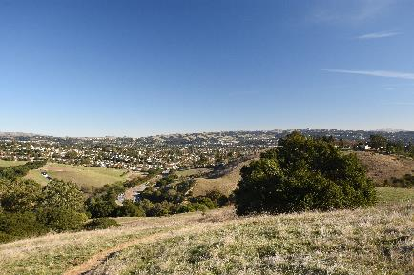




¿Por qué debe usted participar?
Para asegurarse de que estemos enterados de su Comunidad de Interés.
Para darle una voz a su comunidad y cerciorarse de que tenga un acceso equitativo al proceso político.
Para motivar a los ciudadanos a registrarse, votar y permanecer comprometidos políticamente.
Para ayudar a darle forma a un plan que les proporcione a las comunidades una oportunidad significativa de elegir candidatos que representen sus intereses en asuntos que son importantes en sus vidas.

Slide 10
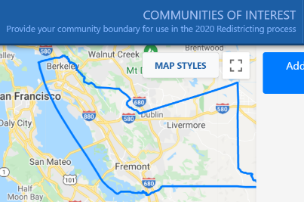
Participe: ¡Dele forma a su futuro!
http://www.districtelections.ci.antioch.ca.us/
¿Qué información deseamos obtener?
  ¿Cuál es su Comunidad de Interés? (Sugerencia: Repase la diapositiva 7)
  ¿En dónde se encuentra su COI? Sea específico en cuanto a la geografía
¿Cómo presentar sus comentarios?
Método | Detalles
Dibuje | Díganos acerca de una Comunidad de Interés (a través de nuestro sitio web) Elabore un mapa de distritos para que lo considere la Junta (programa disponible a finales de septiembre de 2021)
Hable | Durante los comentarios del público en cualquiera de las Audiencias de Redistribución de Distritos (Diapositiva 8)
Email | redistricting@acgov.org o “Contact Us” en nuestro sitio web
Correo postal | Community Development Agency, Attn: Sandi Rivera 224 W. Winton Ave, Room 110 Hayward, CA 94544
Teléfono | (510) 670.5333

Slide 11
¡¡¡GRACIAS POR SU PARTICIPACIÓN!
https://redistricting2021.acgov.org

